Slide 1

Кыргыз Республикасынын Улуттук статистика комитети
2020-жылдын керектјј бааларынын жана тарифтеринин јзгјрілүшү

Slide 2
Кыргыз Республикасынын Улуттук статистика комитети
Республикадагы январь-декабрындагы керектјј инфляциянын деѕгээлинин јзгјріісі
(јсіі (+), тјмјндјј (-); мурунку жылдын декабрына пайыз менен)

Slide 3
Товарлардын жана кызмат кјрсјтіілјрдін негизги топтору боюнча баалардын жана тарифтердин јзгјріісі
(јсіі (+), тјмјндјј (-); мурунку жылдын декабрына пайыз менен)
Кыргыз Республикасынын Улуттук статистика комитети
 | Калктын акчалай чыгымдарынын салыштырма салмагы | 2019-2020жж. баалардын жана тарифтердин јзгјріісі
 |  | 2019-жылы | 2020-жылы
Бардык товарлар жана кызмат кјрсјтіілјр | 100 | 3,1 | 9,7
Тамак-аш азыктары жана алкоголсуз суусундуктар | 45,4 | 5,7 | 17,6
Алкоголдук ичимдиктер жана тамеки | 8,7 | 3,4 | 6,7
Азык-т³л³к эмес товарлар | 29,0 | 0,6 | 2,4
Кызмат кјрсјтііл¼р | 16,9 | 0,4 | 3,0

Slide 4
2019-2020жж. аймактык тилкеде инфляциянын деѕгээлинин јзгјріісі
(јсіі (+), тјмјндјј (-); мурунку жылдын декабрына пайыз менен)
Кыргыз Республикасынын Улуттук статистика комитети
 | 2019-жылы | 2020-жылы
Баткен облусу | 6,3 | 8,4
Ысык-Кјл облусу | 4,1 | 8,4
Жалал-Абад облусу | 3,3 | 9,9
Бишкек ш. | 3,0 | 10,4
Талас облусу | 2,6 | 11,8
Ош облусу | 2,6 | 7,7
Чуй облусу | 2,6 | 11,4
Нарын облусу | 2,5 | 9,4
Ош ш. | 2,3 | 6,9

Slide 5
2019-2020жж. ЕАЭБдин айрым јлкјлјрі боюнча керектјј секторундагы инфляциянын деѕгээли
(пайыз менен)
Кыргыз Республикасынын Улуттук статистика комитети
 | 2019-жылдын декабры 2018-жылдын декабрына карата пайыз менен | 2020-жылдын декабры 2019-жылдын декабрына карата пайыз менен
Казакстан | 5,4 | 7,5
Беларусь | 4,7 | 7,4
Россия | 3,0 | 4,9
Кыргызстан | 3,1 | 9,7

Slide 6
Кыргыз Республикасынын Улуттук статистика комитети
Социалдык мааниліі товарлардын айрым тірлјрінө болгон орточо баалар жана алардын јзгјріісі
(1 кг ічін сом менен; јсіі (+), тјмјндјј (-))
 | 2019-жылдын декабры | 2020-жылдын декабры | Четтјј (2020-жылдын декабры 2019-жылдын декабрына), пайыз менен
Биринчи сорттогу буудай уну | 33,55 | 39,44 | 18,4
Жогорку сорттогу буудай уну | 42,35 | 48,05 | 12,8
Орто дандуу кіріч | 78,22 | 81,83 | 4,9
Биринчи сорттогу буудай унунан жасалган нан | 46,36 | 48,41 | 4,5
Пастеризацияланган сіт, л | 63,92 | 66,91 | 5,1
Куюп сатылуучу сіт, л | 38,32 | 39,01 | 1,7
Уйдун эти | 345,96 | 435,53 | 26,0
Койдун эти | 307,76 | 411,95 | 34,1

Slide 7
Кыргыз Республикасынын Улуттук статистика комитети
Социалдык мааниліі товарлардын айрым тірлјрінө болгон орточо баалар жана алардын јзгјріісі
(1 кг ічін сом менен; јсіі (+), тјмјндјј (-))
 | 2019-жылдын декабры | 2020-жылдын декабры | Четтјј (2020-жылдын декабры 2019-жылдын декабрына), пайыз менен
Кумшекер | 41,60 | 54,22 | 31,2
Кінкарама майы | 95,17 | 145,73 | 51,9
Ак (каймак) май | 334,50 | 336,57 | 0,8
Макарон азыктары | 81,41 | 93,74 | 15,0
А-92 бензини, л | 40,22 | 34,49 | -14,3
Дизель майы, л | 44,46 | 34,76 | -22,1
Кјмір, т | 4 544,94 | 4 576,69 | 1,1

Slide 8
Кыргыз Республикасынын Улуттук статистика комитети
2020-жылдын декабрына карата ЕЭАБге міч¼-мамлекеттеринин борборлорундагы негизги тамак-аш азыктарынын
орточо керектјј баалары
(килограмм ічін АКШ доллары)
 | Бишкек ш. | Нур-Султан ш. | Москва ш. | Минск ш.
Уйдун эти | 5,36 | 5,22 | 5,82 | 4,03
Койдун эти | 4,80 | 6,06 | 7,22 | -
Ак (каймак) май | 3,79 | 6,94 | 11,43 | 6,92
Пастеризацияланган сіт, литр | 0,67 | 0,71 | 0,98 | 0,63
Жумуртка, ондук | 1,06 | 0,94 | 1,03 | 0,99
Биринчи сорттогу буудай уну | 0,48 | 0,62 | 0,64 | 0,50
Биринчи сорттогу ундан жасалган нан | 0,55 | 0,38 | 0,88 | 0,52
Картошка | 0,36 | 0,26 | 0,36 | 0,39
Мамлекеттердин Улуттук банктарынын курсу боюнча.

Slide 9
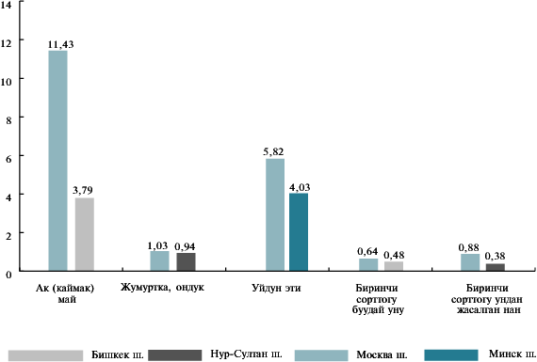
Кыргыз Республикасынын Улуттук статистика комитети
2020-жылдын декабрындагы Евразия экономикалык биримдигине (ЕЭАБ) міч¼-мамлекеттеринин борборлорунда айрым тамак-аш азыктарынын максималдуу жана минималдуу орточо баалары
(килограмм ічін АКШ доллары)

Slide 10
Кјѕіл бурганыѕыздарга
рахмат!

